Slide 1
Presentation
Title
도서프로그램
발표자 사발면

Slide 2
프로그램 개요 및 환경
프로그램 시연
목차
DataBase/ UI
소감 및 QNA

Slide 3
Presentation
Title
프로그램 개요
및 환경
발표자 null

Slide 4
프로그램 개요 및 환경
효율적인 도서 관리를 위해 해당 도서 정보를
데이터베이스화 하고 도서를 이용하는 회원의
관리가 용이하게 하며, 사서의 입장도 고려해
빨리 프로그램에 적응할 수 있도록 편리한
프로그램을 만드는 것이 목적.
프로그램의 목적

Slide 5
프로그램 개요 및 환경
개발툴 : MyBatis, MySQL, Gradle,
Git, Java
플러그인: Dbeaver, Exerd
개발환경

Slide 6
프로그램 개요 및 환경
업무 분담
서동준
- 회원가입
- 회원정보 수정/삭제
- 회원 검색
- 회원 관리
공동작업
DB설계
UI 합치기
PPT제작
버그수정
이천희
로그인
회원정보(테이블, 차트)
도서(추가, 수정, 삭제)
김재영
책 검색
차트 검색
연체 관리
황경수
도서 대여
도서 반납
도서 연체

Slide 7
프로그램 개요 및 환경
프로그램 전체 구성
회원관리 : 회원등록, 수정/삭제,검색관리, ID/비밀번호 찾기, 대여여부
인적 관리
1
직원 관리 : 회원특이사항 작성 / 검색, 도서관리, 차트관리
도서관리 : 도서 추가 , 도서 삭제, 도서 수정
도서 기록 관리
2
도서 분류: 대 분류 , 중 분류 , 소 분류로 분류
도서 검색: 상세정보, 대여가능여부
도서 대여 : 도서 대여, 연장
도서 반납 : 도서 반납
도서 연체 : 연체 기능
도서 출납 관리
3
제시한 설명에 대한 부수적인 설명 적기
총 대여 수 통계한 설명에 대한 부수적인 설명 적기
도서 통계
4
월별 카테고리 통계한 부수적인 설명 적기
제시한 설명에 대한 부수적인 설명 적기
전체 회원 통계설명에 대한 부수적인 설명 적기

Slide 8
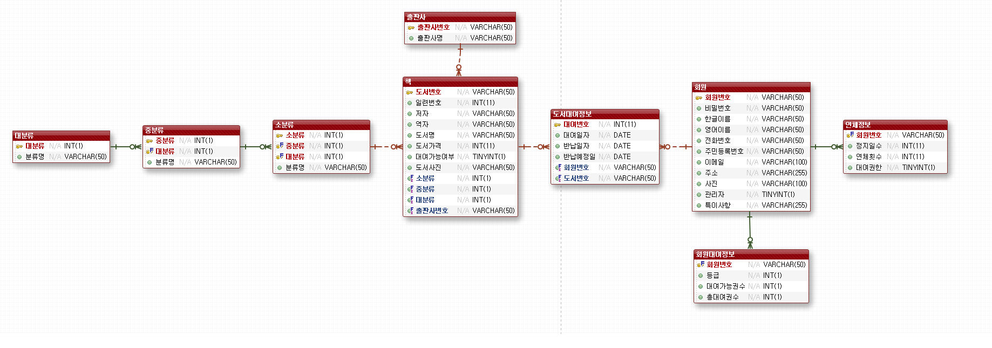
프로그램 개요 및 환경
데이터 베이스 구조
1
Image
Image
Image
Image

Slide 9

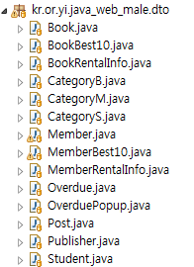
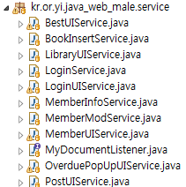
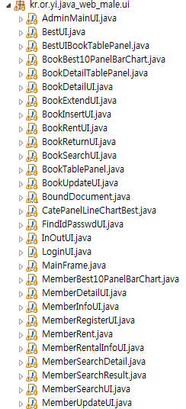
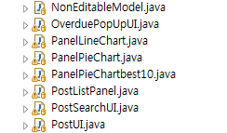
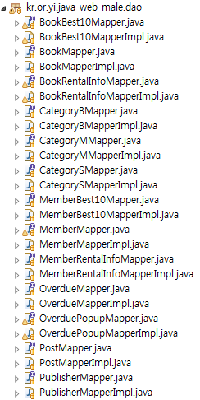
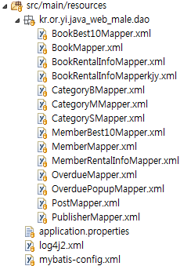



프로그램 개요 및 환경
사용된 Class
2
Dto
Service
UI(1)
UI(2)
t
Main
총 Class:102개
Dao
Resource
Jdbc
Swing
TypeHandler

Slide 10
Presentation
Title
프로그램시연
발표자 이코타

Slide 11
Presentation
Title
소감 및 질문

Slide 12

소감
각자의 소감
안맞아 죽는게 어딥니까?
서동준
김재영
황경수
이천희

Slide 13
Presentation
Title
감사합니다.
Thank u for listening

